Slide 1
Latent Dirichlet Allocation
유재명

Slide 2
퀴즈 & 슬라이드
퀴즈 | j.mp/km-txt-quiz
슬라이드 | j.mp/km-txt-slide

Slide 3
퀴즈
j.mp/km-txt-quiz
문제1:
문제2:

Slide 4
텍스트 데이터 분석의 과정
Web Scraping
Content Extraction
Tokenization
Sequential
Data Analysis
Term-Document
Matrix
Regression
Classification
Clustering
Dimensionality
Reduction

Slide 5
Latent Dirichlet Allocation
잠재 디리클레 할당

Slide 6
Topic model
토픽 모형

Slide 7
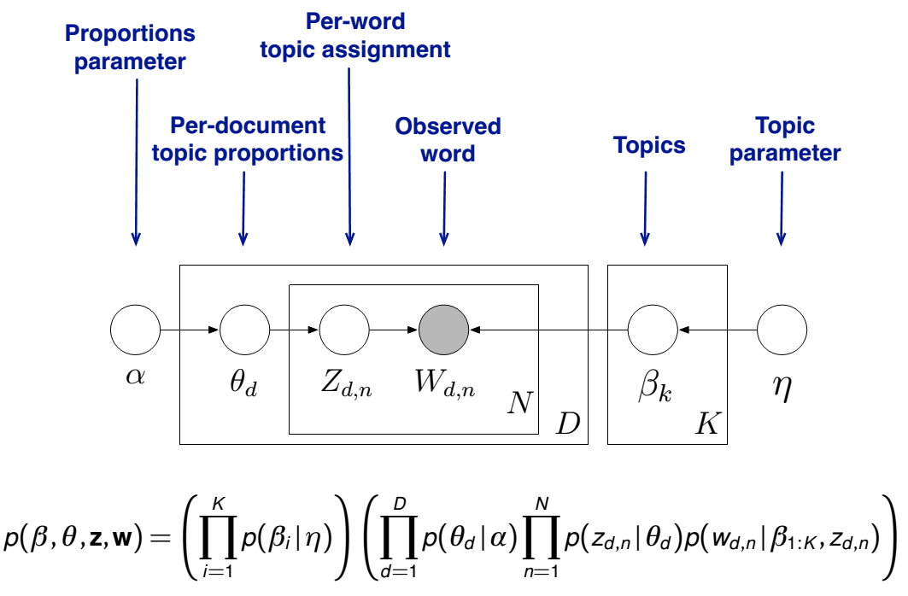
LDA 어렵게 보기

Slide 8
LDA 쉽게 보기
문서

Slide 9
LDA 쉽게 보기

Slide 10
LDA 쉽게 보기
주제

Slide 11
LDA 쉽게 보기

Slide 12
LDA 쉽게 보기
단어

Slide 13
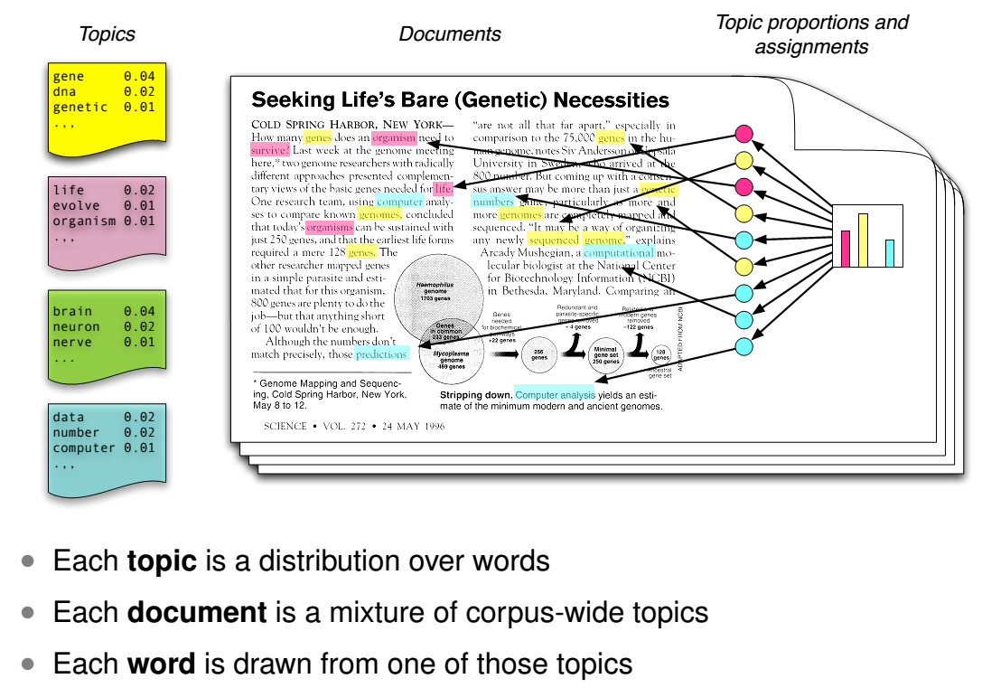
LDA

Slide 14
LDA의 확장
Correlated topic models
Dynamic topic models & measuring scholarly impact
Supervised topic models
Relational topic models
Ideal point topic models
Collaborative topic models

Slide 15
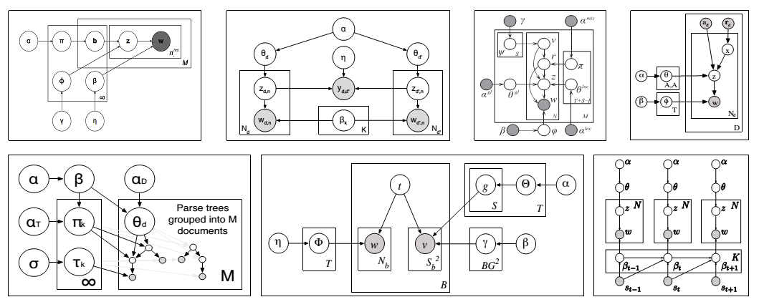
LDA의 확장

Slide 16
강의 계획
날짜 | 내용 | 날짜 | 내용
3/5 | 강의 소개 | 4/30 | Term Document Matrix
3/12 | 기초 지식 | 5/7 | Latent Dirchlet Allocation
3/19 | Python 기초 | 5/14 | (석가탄신일)
3/26 | Web Scraping 1 | 5/21 | Latent Semantic Analysis
4/2 | (전공MT) | 5/28 | Sentiment Analysis
4/9 | Web Scraping 2 | 6/4 | Regularization, ElasticNet
4/16 | Web Scraping 3 | 6/11 | (buffer)
4/23 | Morphological Analysis | 6/18 | 기말 프로젝트 발표

Slide 17
기말 프로젝트 계획 제안
주제
데이터
가설
예상되는 결과
행동 계획

